Slide 1
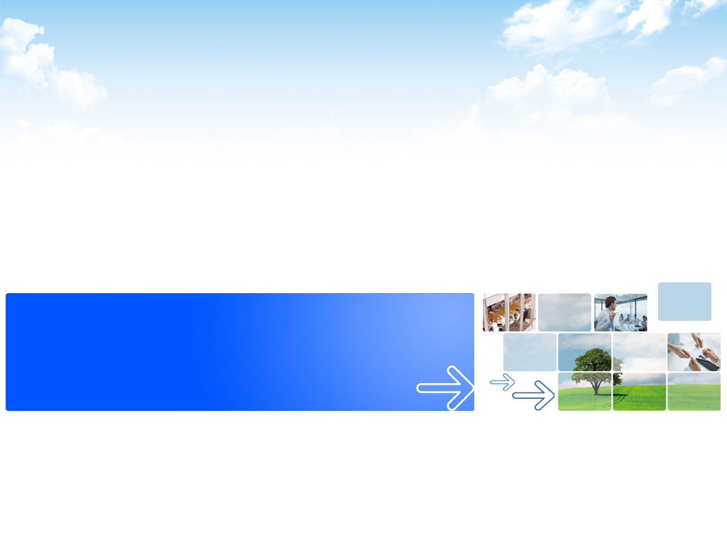
测试管理工具-BugFree
深 圳 市 泽 林 信 息 咨 询 有 限 公 司
Shenzhen Zelin Information Consulting Co . , LTD

Slide 2
目 录
Chapter 1 简介（了解）
Chapter 2 后台管理（重点）
Chapter 3 Bug管理（重点）
Chapter 4 Test Case管理（了解）
Chapter 5 Test Result管理（了解）

Slide 3
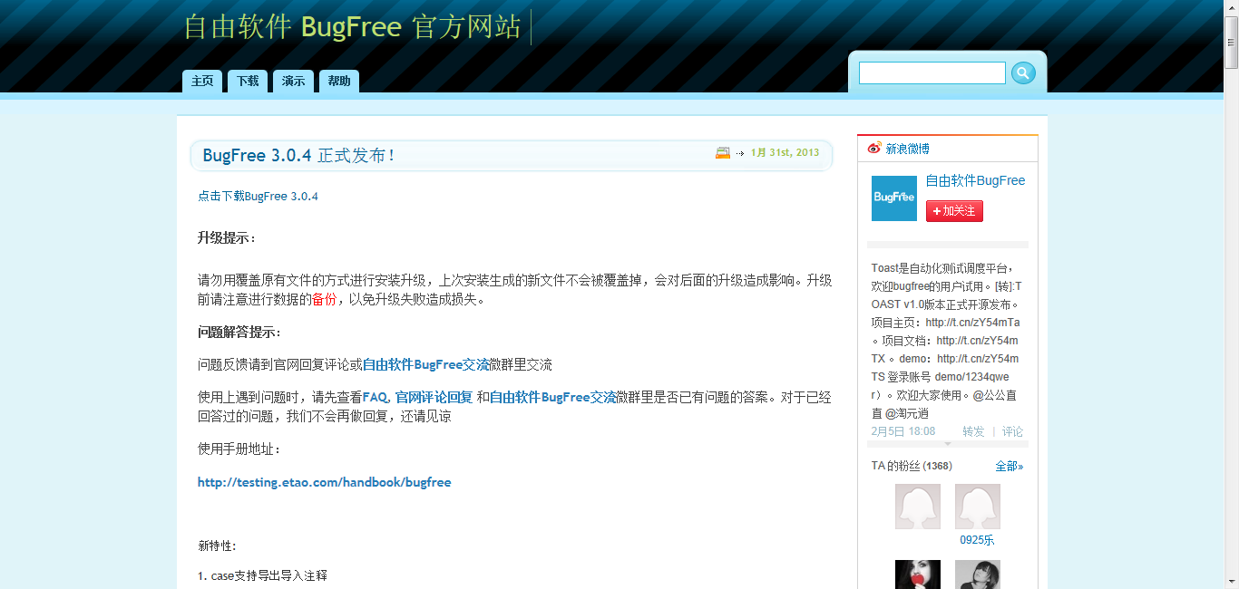
官网
http://www.bugfree.org.cn/
通过点击下载可以得到最新的BugFree

Slide 4
BugFree
Chapter 1简介
1.1 官网
1.2 BugFree的来源
1.3 BugFree名称的含义
1.4 BugFree的功效
1.5 BugFree适合谁用
1.6 BugFree的一些特色
1.7 安装

Slide 5
BugFree的来源
BugFree是借鉴微软的研发流程和Bug管理理念，使用PHP+MySQL独立写出的一个Bug管理系统。简单实用、免费并且开放源代码(遵循GNU GPL)。
如何有效地管理软件产品中的Bug，是每一家软件企业必须面临的问题。遗憾的是很多软件企业还是停留在作坊式的研发模式中，其研发流程、研发工具、人员管理不尽人意，无法有效地保证质量、控制进度，并使产品可持续发展。

Slide 6
BugFree
Chapter 1简介
1.1 官网
1.2 BugFree的来源
1.3 BugFree名称的含义
1.4 BugFree的功效
1.5 BugFree适合谁用
1.6 BugFree的一些特色
1.7 安装

Slide 7
BugFree名称的含义
命名BugFree 有两层意思：
一是希望软件中的缺陷越来越少直到没有；
二是表示它是免费且开放源代码的，大家可以自由使用传播。

Slide 8
BugFree
Chapter 1简介
1.1 官网
1.2 BugFree的来源
1.3 BugFree名称的含义
1.4 BugFree的功效
1.5 BugFree适合谁用
1.6 BugFree的一些特色
1.7 安装

Slide 9
BugFree的功效
对软件开发出现的问题进行有效的跟踪管理；
协调开发人员、测试人员和需求三方的关系，规范软件的研发流程；
通过对问题的有效跟踪管理，可以持续地改进产品的质量；
记录对问题的处理过程，可以作为知识的积累；
还可以通过自由的定制以让BugFree更适合贵公司的研发流程。

Slide 10
BugFree
Chapter 1简介
1.1 官网
1.2 BugFree的来源
1.3 BugFree名称的含义
1.4 BugFree的功效
1.5 BugFree适合谁用
1.6 BugFree的一些特色
1.7 安装

Slide 11
BugFree适合谁用
BugFree适用于所有的中小IT企业、大规模IT企业的各部门、小组、各种技术开发小组或者团队。

Slide 12
BugFree
Chapter 1简介
1.1 官网
1.2 BugFree的来源
1.3 BugFree名称的含义
1.4 BugFree的功效
1.5 BugFree适合谁用
1.6 BugFree的一些特色
1.7 安装

Slide 13
BugFree的一些特色
1、理念先进
BugFree借鉴了微软公司成熟的研发流程和Bug管理理念。相比于其他的Bug管理软件来讲，BugFree的处理方式更加科学、简洁。
2、B/S结构
浏览器/服务器的结构部署起来非常方便，用户无需使用客户端，只要有浏览器(如IE、FireFox等)就可以非常方便的使用BugFree对Bug进行跟踪管理。
3、跨平台
BugFree是采用PHP作为开发语言，采用MySQL作为数据库存储，这两者都是跨平台的，所以BugFree可以安装在所有支持PHP、MySQL的平台上面。
4、多项目管理
BugFree可以同时对多个项目进行管理，非常方便。
5、配置灵活
BugFree将大量的配置选项集中到配置文件和语言文件里面，可以非常根据自己的情况进行修改，非常方便

Slide 14
为什么要选择BugFree
先进的软件研发管理和测试流程理念，可有效跟踪管理贵公司产品中的问题，规范开发流程、持续提升产品质量；
零费用！无需任何费用，可以节省公司的投入；
开源软件：可以获得源代码，自己解决可能 出现的问题或做适合本公司现状的定制；
日趋完整的文档和强大的团队，为您提供坚强的 技术支持。

Slide 15
BugFree
Chapter 1简介
1.1 官网
1.2 BugFree的来源
1.3 BugFree名称的含义
1.4 BugFree的功效
1.5 BugFree适合谁用
1.6 BugFree的一些特色
1.7 安装

Slide 16
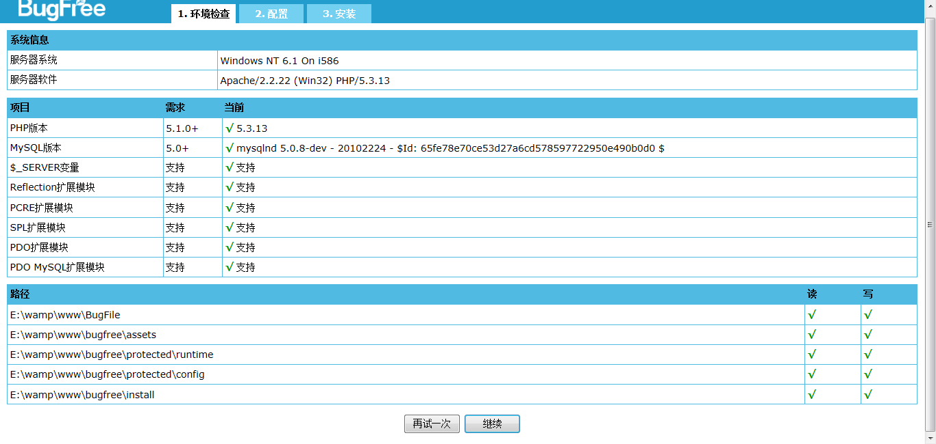
Windows操作系统下的安装（1）
需要新建一个文件夹BugFile

Slide 17
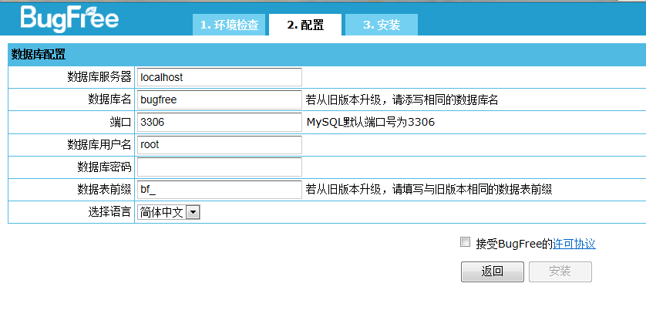
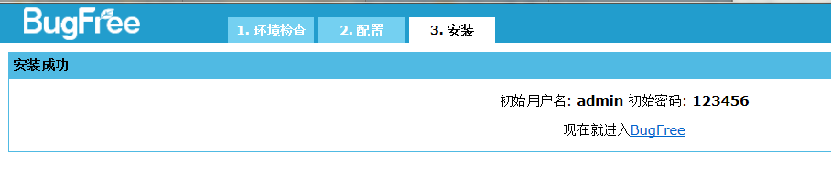
Windows操作系统下的安装（2）
输入各种信息，特别是数据库的用户名和密码
系统默认的用户名为admin，默认密码是123456.如果要修改，只能修改配置文件

Slide 18
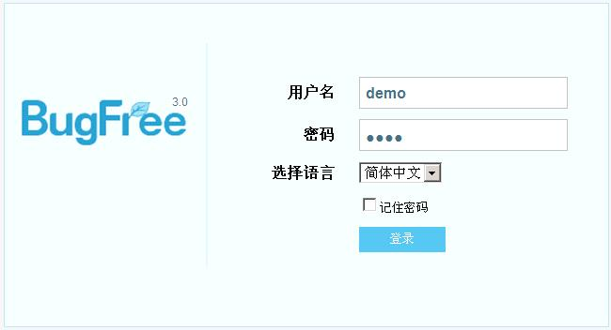
BugFree登陆页
系统默认的用户名为admin，默认密码是123456.如果要修改，只能修改配置文件

Slide 19
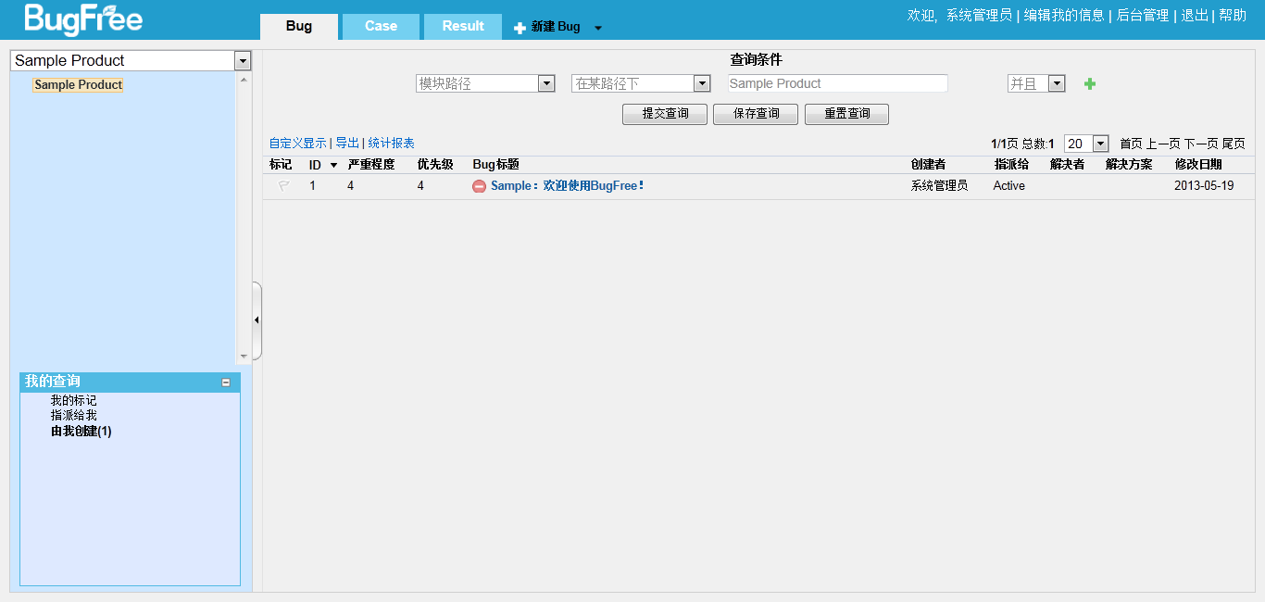
BugFree首页

Slide 20
Linux操作系统下的安装
安装视频

Slide 21
BugFree
Chapter 2 后台管理
1.1 Bug管理员角色
1.2 用户管理
1.3 用户组管理
1.4 项目管理
1.5 模块管理
1.6 子模块管理
1.7 自定义字段管理

Slide 22
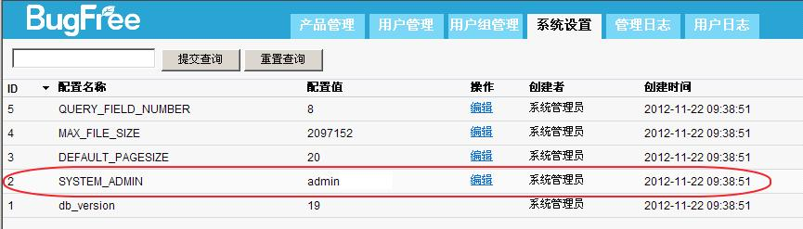
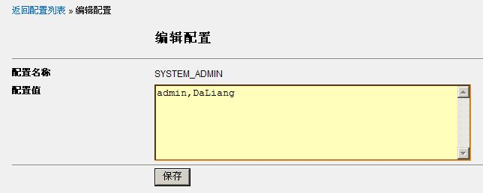
后台管理
系统管理员（系统设置》SYSTEM_ADMIN），可以增加其他账号为系统管理员。

Slide 23
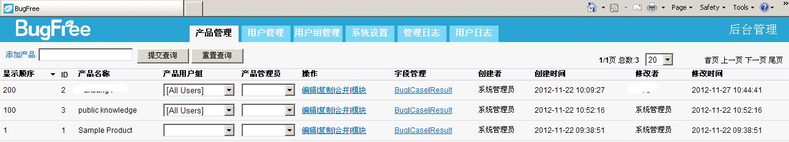
产品管理
产品管理员只能由系统管理员指派 ，指定哪些用户组可以访问当前项目 。该角色负责维护产品的模块结构。
用户组管理员可以由系统管理员或者其他用户组管理员指派 （参见 添加用户组），负责维护一个用户组。一般情况下，用户组管理员和产品管理员可以是同一个用户。但是在大型的组织，在人员很多的情况下，可以指派专人对用户组进行维护。技术负责人则担当产品管理员的角色，负责维护产品的模块结构。

Slide 24
管理员具体权限
 | 系统管理员 | 产品管理员 | 用户组管理员
产品管理 | 可以添加产品 可以查看和编辑所有产品 可以修改产品名称和显示 顺序 可以指派产品用户组 可以指派产品管理员 可以编辑产品模块 | 不可以添加产品 仅可以查看和编辑自己是 产品管理员的产品 不可以修改产品名称和显 示顺序 可以指派产品用户组 不可以指派产品管理员 可以编辑产品模块 | 无权限
用户管理 | 可以查看所有用户 可以添加用户 可以编辑、禁用或激活所 有用户 | 可以查看所有用户 可以添加用户 可以编辑、禁用或激活自己 创建的用户或本人 | 可以查看所有用户 可以添加用户 可以编辑、禁用或激活自己创建的用 户或本人
用户组管 理 | 可以查看所有用户组 可以添加用户组 可以编辑或删除所有用户 组 | 可以查看所有用户组 可以添加用户组 可以编辑或删除自己添加 的用户组 | 可以查看所有用户组 可以添加用户组 可以编辑或删除自己添加的用户组 或自己是用户组管理员的组

Slide 25
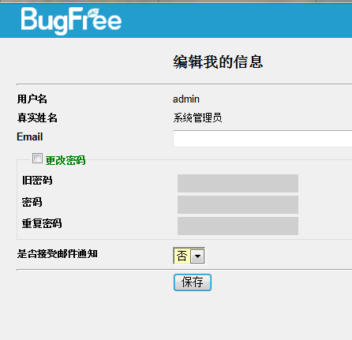
编辑我的信息
点击“编辑我的信息”，可以修改“真实名字”、“Email”以及“密码”等。

Slide 26
课程名
Chapter 2 后台管理
1.1 Bug管理员角色
1.2 用户管理
1.3 用户组管理
1.4 项目管理
1.5 模块管理
1.6 子模块管理
1.7 自定义字段管理

Slide 27
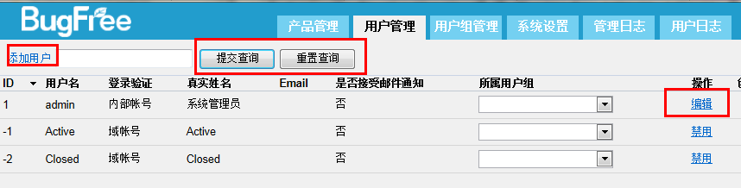
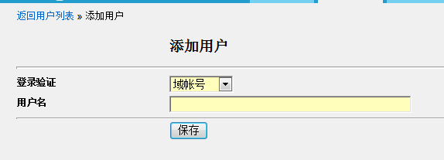
用户管理
通过查询功能，能模糊查询出用户的相关信息
新添加用户可以通过编辑来进行编辑用户，默认的Active和Closed用户可以进行禁用和激活。

Slide 28
BugFree
Chapter 2 后台管理
1.1 Bug管理员角色
1.2 用户管理
1.3 用户组管理
1.4 项目管理
1.5 模块管理
1.6 子模块管理
1.7 自定义字段管理

Slide 29
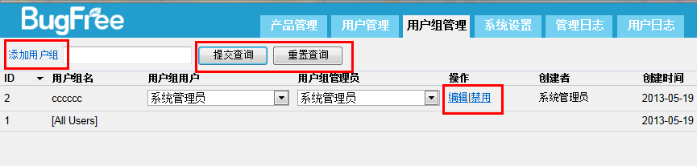
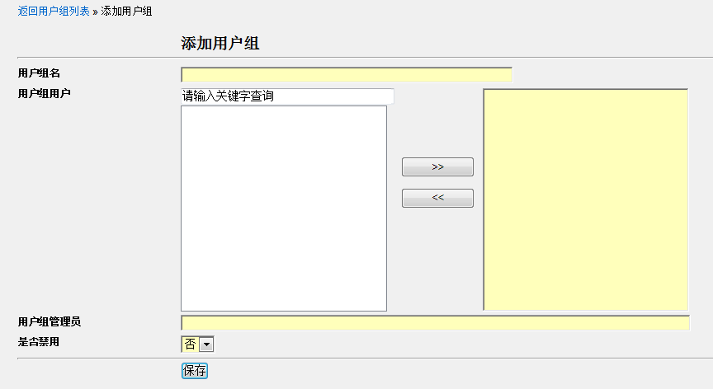
用户组管理
通过查询功能，能模糊查询出用户组的相关信息
新添加用户组可以通过编辑来进行编辑用户组，通过禁用来禁用用户组，禁用后可以再次激活。

Slide 30
BugFree
Chapter 2 后台管理
1.1 Bug管理员角色
1.2 用户管理
1.3 用户组管理
1.4 项目管理
1.5 模块管理
1.6 子模块管理
1.7 自定义字段管理

Slide 31
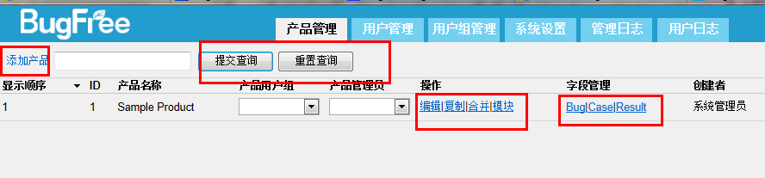
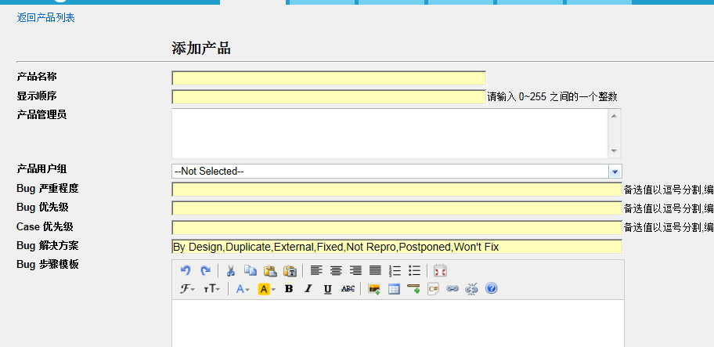
项目管理
通过查询功能，能模糊查询出用户组的相关信息
通过Bug|Case|Result可以分别实现bug|用例 |结果中队字段的管理。
新添加用户组可以通过编辑来进行编辑用户组
通过复制可以快速实现复制一个项目
通过可并可以将来2个项目进行合并
通过模块可以创建项目中有哪些模块

Slide 32
BugFree
Chapter 2 后台管理
1.1 Bug管理员角色
1.2 用户管理
1.3 用户组管理
1.4 项目管理
1.5 模块管理
1.6 子模块管理
1.7 自定义字段管理

Slide 33
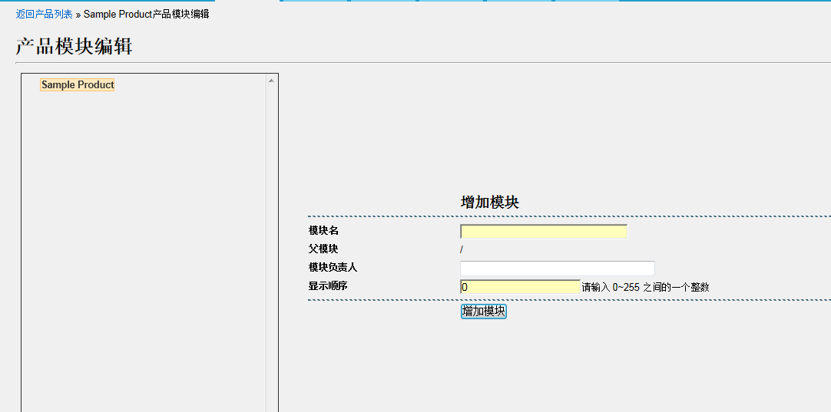
模块管理
点击项目后的模块管理进入该页面。
输入模块名和显示顺序，即可添加一个/（根目录）下的项目，用于最顶级项目

Slide 34
BugFree
Chapter 2 后台管理
1.1 Bug管理员角色
1.2 用户管理
1.3 用户组管理
1.4 项目管理
1.5 模块管理
1.6 子模块管理
1.7 自定义字段管理

Slide 35
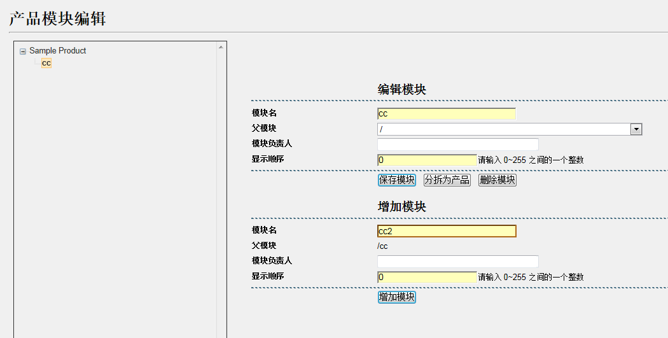
子模块管理
点击左边模块树链接进入右边页面。
上方可以编辑父模块。
下方可以添加该父模块的子模块。

Slide 36
BugFree
Chapter 2 后台管理
1.1 Bug管理员角色
1.2 用户管理
1.3 用户组管理
1.4 项目管理
1.5 模块管理
1.6 子模块管理
1.7 自定义字段管理

Slide 37
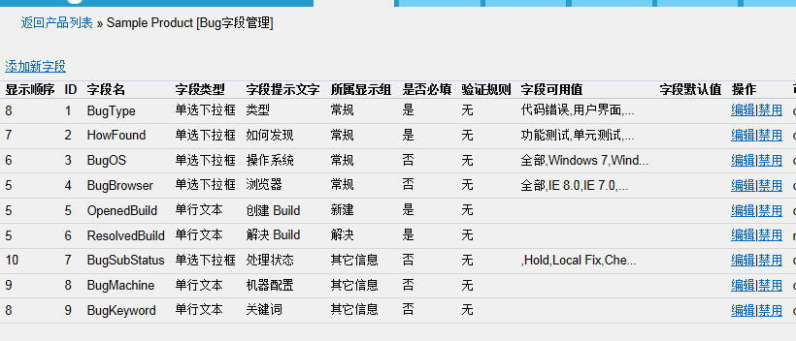
自定义字段管理
字段管理能灵活的配置需要显示的字段。

Slide 38
BugFree
Chapter 2 Bug管理
1.1 新建
1.2 编辑
1.3 复制
1.4 统计报表

Slide 39
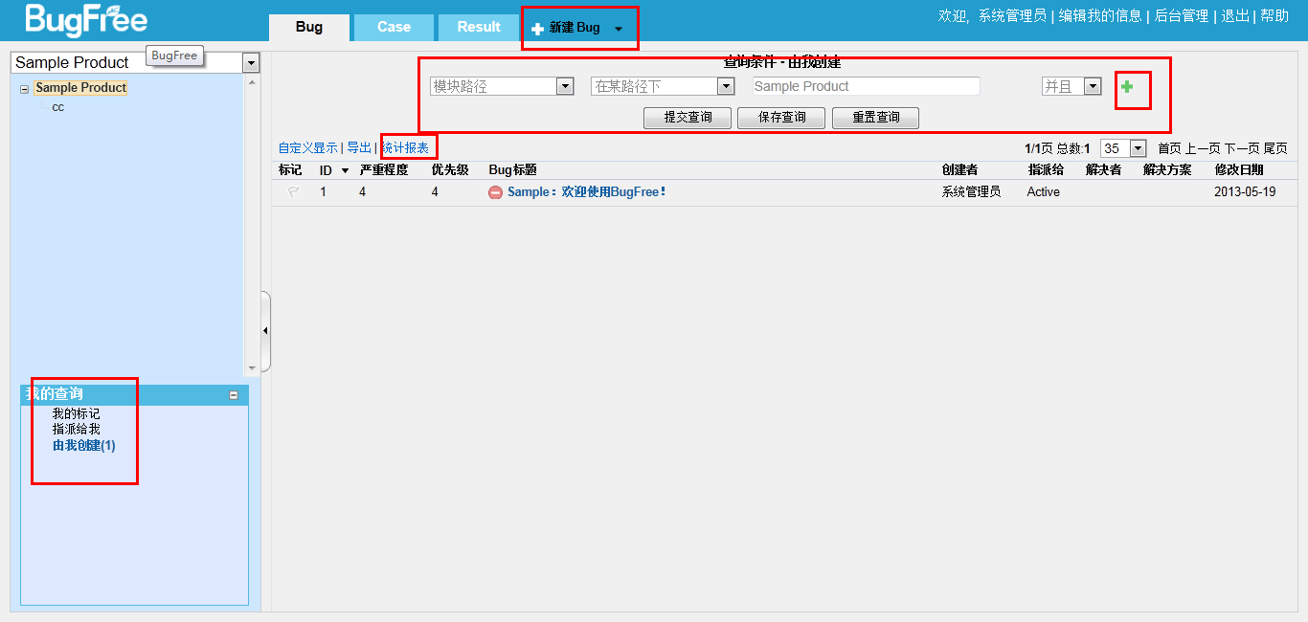
前台bug管理

Slide 40
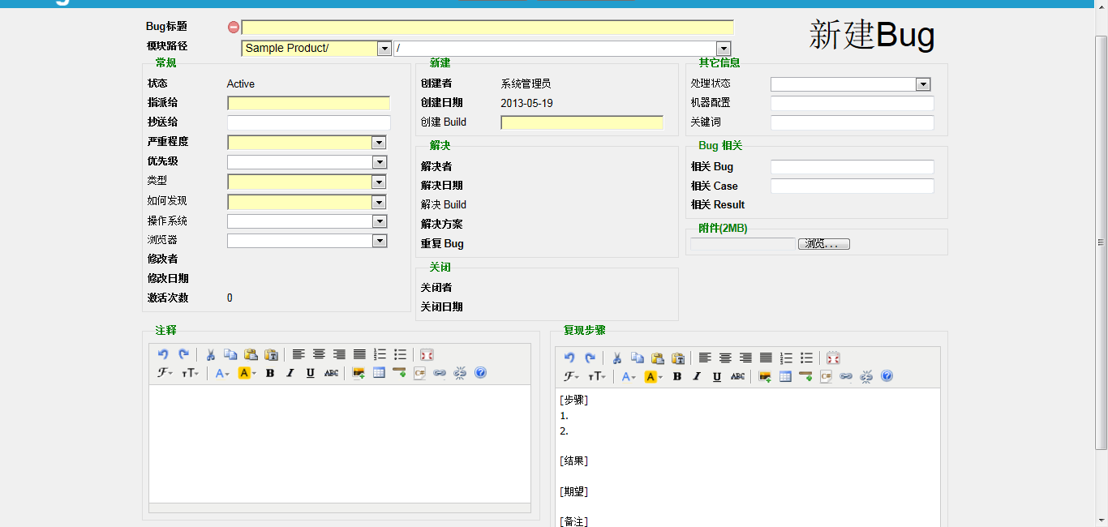
新建bug
点击前台首页的新建bug链接，进入该页面

Slide 41
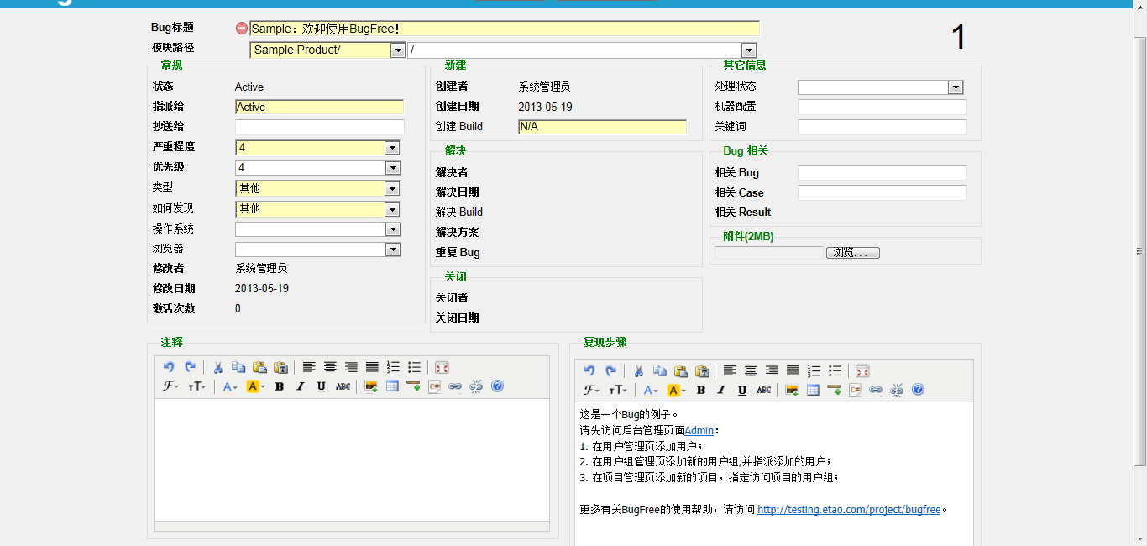
编辑bug
点击任意一个bug后的编辑，进入该页面

Slide 42
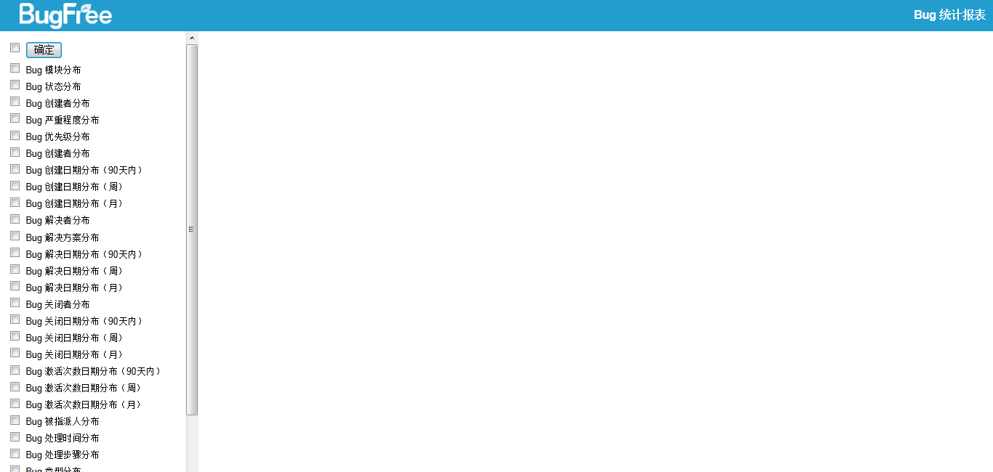
统计报表
点击首页后的统计报表，进入该页面
勾选你需要的统计信息，点击确定，
右侧出现相应的报表信息。

Slide 43
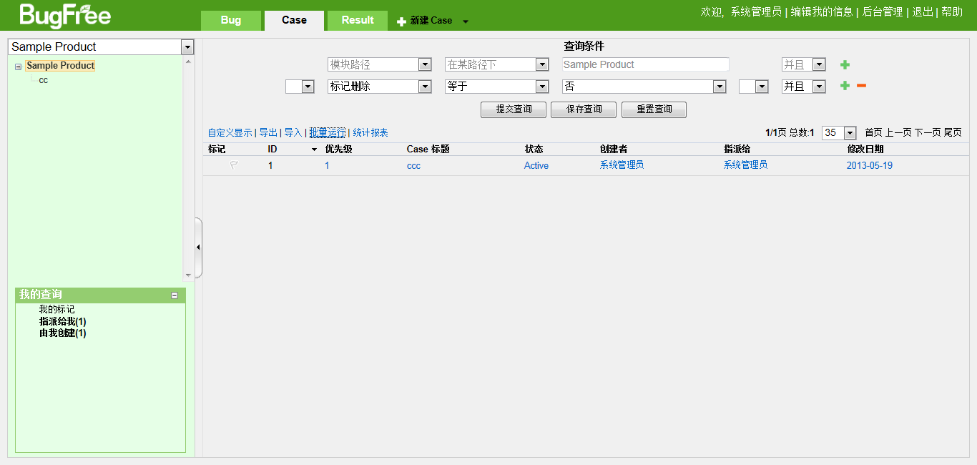
Case 管理

Slide 44
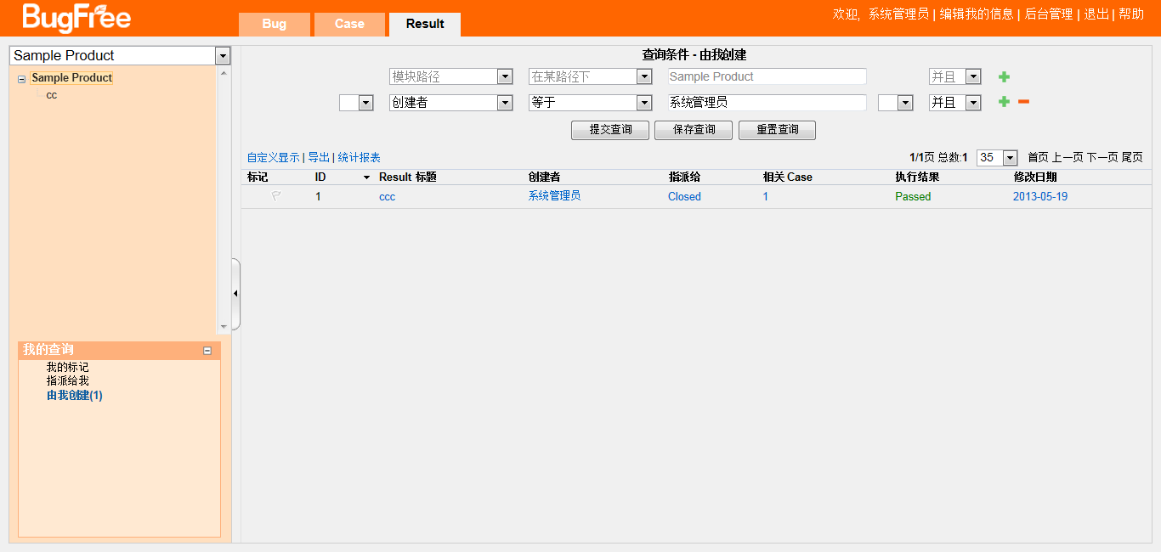
Test Result管理

Slide 45
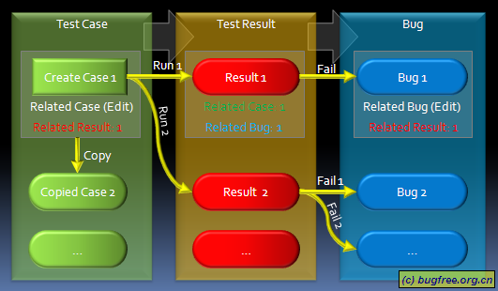
官方流程解释

Slide 46
Case－Result－Bug
Case新建后，点击执行（或单步执行）后就进入Result。
Result执行后如果fail，说明预期结果和实际结果不一样，所以算一个Bug，因此可以到Bug模块新建bug
Bug模块的管理参考前面内容

Slide 47

课程名

Slide 48

课程名

